Slide 1





PROTECCIÓN CONSULAR
DE LAS PERSONAS
TRABAJADORAS MIGRANTES
TALLER
Ciudad de Panamá, Panamá
25 y 26 de abril, 2018

Slide 2


Sesión 1
Conceptos y tendencias de la migracion laboral

Slide 3

Resumen
Precisiones conceptuales sobre los termines de migración:
      Quin es un migrante/que es la migración/La migración irregular/Quien es la persona trabajadora migrante
Los impactos de la migración: las remesas
Datos globales y regionales de las migraciones laborales y sus tendencias
Principales corredores migratorios en América Latina y El Caribe
Debilidades y desafíos de las políticas públicas y de la gobernanza

Slide 4

Precisiones conceptuales
Quien es un/a migrante?

Slide 5
Precisiones conceptuales
Que es la migración?

Slide 6

Definicion de la OIM del término “Migracion”
La OIM define la migración como cualquier movimiento de personas que dejan su lugar habitual de residencia hacia el territorio de otro Estado o dentro del mismo sin importar:
(1) El estatus migratorio de la persona
(2) Si el movimiento esta voluntario o involuntario
(3) Las causas
(4) Su tamaño

Slide 7
Precisiones conceptuales
¿Persona trabajadora migrante?

Slide 8
Persona trabajadora migrante
Convención internacional sobre la protección de los derechos de todos los trabajadores migratorios y de sus familiares, de 18 de diciembre de 1990, Art 2:
“Se entenderá por trabajador migratorio toda persona que vaya a realizar, realice o haya realizado una actividad remunerada en un Estado del quien no sea nacional”

Slide 9
Persona trabajadora migrante
Convenio sobre los trabajadores migrantes (disposiciones complementarias), 1975 (núm. 143), OIT:
A los fines de la aplicación de la presente parte del Convenio, la expresión trabajador migrante comprende a toda persona que emigra o ha emigrado de un país a otro para ocupar un empleo que no sea por cuenta propia;

Slide 10
Precisiones conceptuales
¿Migración irregular?

Slide 11
Migración irregular
Es el movimiento de una persona a un nuevo lugar de residencia o tránsito, utilizando medios irregulares sin los documentos válidos. Este término también incluye el tráfico ilícito de migrantes.
IRREGULAR: Refiere a la violación de una norma de un estado
La irregularidad puede sobrevenir por distintas razones (vencimiento de la visa, cruce fronterizo por puntos ciegos y sin documentación, portación de documentación falsa).

Slide 12
Las personas trabajadoras migrantes:
Vulnerabilidades

Slide 13
Los trabajadores migrantes regulares y irregulares están expuestos a riesgos de:
Explotación en el proceso de contratación
Tratamiento non igualitario en el empleo y el acceso a los derechos sociales
Precariedad el en trabajo (trabajan en sectores de empleo poco calificado)
Discriminación múltiple (++ las mujeres trabajadoras migrantes)

Slide 14
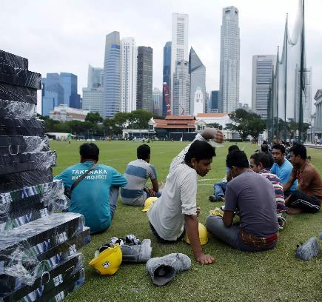
Las necesidades de protección cambian si la migración se realiza en condición migratoria regular o irregular:
Las personas trabajadoras irregulares están en una condición especial de vulnerabilidad: enfrentan a menudo situaciones de explotación y discriminación.
Estas personas son más vulnerables a violaciones en sus contratos, reciben menos salario que el promedio nacional y pueden ser víctimas de engaños (trata) y fraudes.
Así también violencia física, emocional, psicológica y sexual.
La mujer trabajadora migrante está en una condición de mayor vulnerabilidad

Slide 15
Precisiones conceptuales
Migrante irregular vs Migrante ilegal
Cuales son las diferencias?

Slide 16
Destacamos
No existe una definición oficial de la ‘migración irregular’
La Convención internacional sobre la protección de los derechos de todos los trabajadores migratorios y de sus familiares (1990) considera el siguientes artículos:
Artículo 5. Los trabajadores migratorios y sus familiares:
Serán considerados documentados o en situación regular si han sido autorizados a ingresar, a permanecer y a ejercer una actividad remunerada en el Estado de empleo de conformidad con las leyes de ese Estado y los acuerdos internacionales en que ese Estado sea parte;
Serán considerados no documentados o en situación irregular si no cumplen las condiciones establecidas en el inciso a) de este artículo”

Slide 17
Precisiones conceptuales
Otros conceptos clave para entender la migración internacional con fines laborales

Slide 18
Migración temporal: flujo de personas trabajadoras que no modifican su residencia habitual y regresan a su país de origen después de un período de trabajo fuera, período que varía de acuerdo con lo establecido en el contrato de trabajo (generalmente va de 3 a 12 meses).
Migración circular: El movimiento de personas entre países de origen y de destino que, si bien manejado, puede beneficiar todos los actores participantes (países y migrantes) y que está relacionado a las necesitadades de trabajo en los países de origen y de destino.

Slide 19
La migración fronteriza o transfronteriza se refiere a aquellos trabajadores que siguen viviendo en su comunidad de origen y que no cambian su lugar de residencia: normalmente cada día cruzan la frontera para trabajar en el país vecino

Slide 20
Organismos como la OIT, OIM y la OSCE proponen medidas para facilitar la migración laboral
Promoción del reclutamiento ético:
    Prevenir los abusos durante el proceso de reclutamiento, mediante acuerdos bilaterales
Creación de un sistema que permita recuperar parte de la inversión perdida en el país de origen: inversión de los países de destino en la formación y la educación, proporcional a la inversión perdida por el país de origen

Slide 21
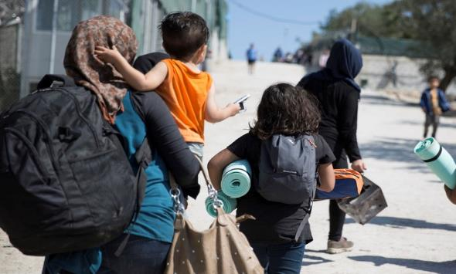
Impactos de la Migración Laboral

Slide 22
Las Remesas
Las remesas en America Latina y el Caribe fueron de
80,000,000 USDOL
en el 2017
(70,000,000 en 2016)
Notes:
Knomad 2017

Slide 23
Remesas
Para países como Haití, Guyana, Honduras, El Salvador, Nicaragua, Jamaica y Guatemala estos flujos aún representan más de 10% del PIB, mientras que para la mitad de los países latinoamericanos y del Caribe más del 5% del PIB, lo que demuestra su importancia para las economías en la región. SICREMI, 2015.
En Honduras, Nicaragua, República Dominicana, Haití y Guyana, el 60% de la población tiene familiares en el extranjero y alrededor de la mitad de esas familias recibe remesas.
Notes:
Organización de Estados de las Américas (2015). Migración Internacional en las Américas: Tercer Informe del Sistema Continuo de Reportes sobre Migración Internacional en las Américas, SICREMI. Disponible en: https://www.oas.org/docs/publications/sicremi-2015-spanish.pdf

Slide 24
Resumen de la primera parte
Precisiónes conceptuales: Definiciones
Conceptos claves
Impactos de la migración laboral
Notes:
5 menudos para revisar los puntos principals de esta parte de la PPT con los partecipantes

Slide 25


TALLER SOBRE LA PROTECCIÓN CONSULAR
DE LAS PERSONAS TRABAJADORAS MIGRANTES
Ciudad de Panamá, 25-26 de abril de 2018
Contexto global y regional de las migraciones laborales: conceptos y tendencias
Francesco Carella, Especialista en Migración Laboral
carella@ilo.org

Slide 26
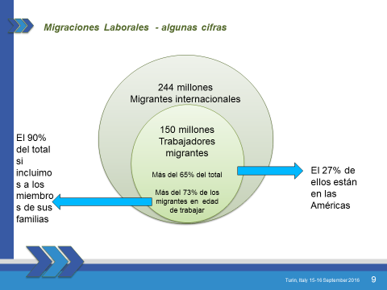

Slide 27
Contexto

Slide 28
Contexto
TRABAJADORES MIGRANTES EN EL CONTINENTE AMERICANO (27 % del total de trabajadores migrantes del mundo)
 | AMERICA DEL NORTE | AMERICA LATINA & CARIBE | TOTAL
Año 2010 | 25,1 Millones | 3,2 Millones | 28,3 M
Año 2015 | 37,0 Millones | 4,3 Millones | 41,3 M
Fuente: OIT
Un incremento total de 13,1 millones de personas en tan sólo cinco años.

Slide 29
Corredor hacía Estados Unidos
Estados Unidos es el principal destino para los migrantes de la región y de otras partes del mundo. La población inmigrante en ese país era de 45 millones de personas en 2015, esto es aproximadamente el 13,9 por ciento de la población del país (Pew Research Center 2015a, 2015b).
21,2 M de Migrantes Latinoamericanos en EE:UU (2011)
  63% Nacidos en México.
  15,5% Nacidos en el Caribe (Puertorriqueños, cubanos y dominicanos)
  13% Nacidos en Sudamérica.
  7,9 % Nacidos en Centroamérica
  Fuente: (U.S. Census Bureau, 2011).
Unos 11,3 millones de migrantes, 17,5 por ciento de LAC, se encontraban en situación migratoria irregular en Estados Unidos en 2014
México, con 6,6 M, El Salvador, 620.000, Guatemala, 520.000 y Honduras, 30.000, constituyeron los cuatro grupos con más migrantes en situación irregular en Estados Unidos. En conjunto sumaban el 75 por ciento del total de la población migrante en situación irregular en el país

Slide 30
Principales corredores migratorios en América Latina y El Caribe

Slide 31
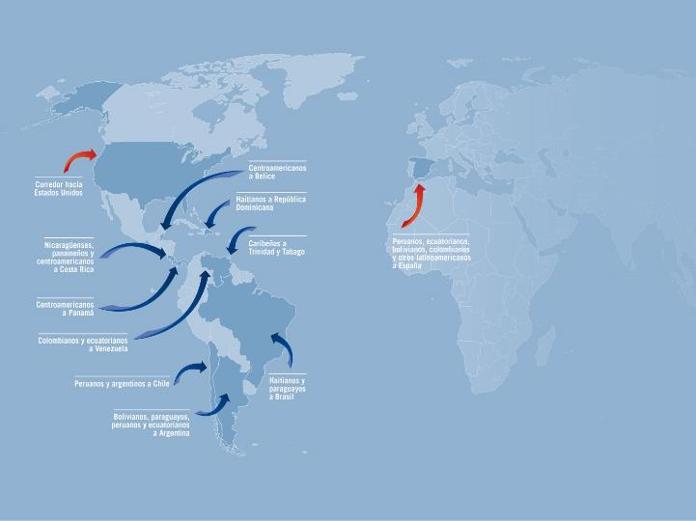

Slide 32
Tendencias comunes en los corredores migratorios

Slide 33
Tendencias comunes de los corredores migratorios
Feminización de la migración laboral
Trabajadores migrantes en situación irregular
Trabajadores migrantes en la economía informal
Mercado laboral y condiciones de empleo de los trabajadores migrantes
Seguridad y protección social de los trabajadores migrantes

Slide 34
Tendencias comunes de los corredores migratorios
Feminización de la migración laboral
En ALC, las mujeres constituyen mas de la mitad del total de las personas migrantes identificadas en los países de destino.
Porcentaje de mujeres migrantes y edad promedio
 | Porcentaje de mujeres migrantes | Edad promedio
Total América | 51,4 | 39,4
América Latina y el Caribe | 51,6 | 36,7
Caribe | 49 | 34,4
América Central y México | 50 | 23,8
América del Sur | 52,8 | 41,6
América del Norte* | 51,2 | 42,2
* Sin México
Fuente: Naciones Unidas, Departamento de Asuntos Económicos y Sociales (UNDESA), División de Población (2013).
International Migration 2013 Wallchart (United Nations publication, Sales No. E. 13.XIII.8

Slide 35
Tendencias comunes de los corredores migratorios
Feminización de la migración laboral
Tasas de participación de las y los trabajadores migrantes.
 | Mujeres migrantes | Hombres Migrantes | Población Nacional
América Latina y Caribe | 55,7 | 50 | 54
América del Norte | 67,8 | 55,8 | 77.3
Fuente: OIT 2015

Slide 36
Tendencias comunes de los corredores migratorios
Trabajadores migrantes en situación irregular
Complejidad en la estimación migratoria, regular o irregular, de las personas migrantes debido a la carencia de datos confiables.
Representan una mano de obra que se incorpora a los mercados laborales con nula o muy baja protección de sus derechos laborales y encuentra trabajo en ocupaciones usualmente no atendidas por la población local.
Un gran número se ve expuesto a violaciones de derechos humanos y derechos laborales fundamentales durante el trayecto al país de destino y al atravesar las fronteras.

Slide 37
Tendencias comunes de los corredores migratorios
Trabajadores migrantes en situación irregular
Se estima (2012), el 78% (8,9 millones) de los migrantes en situación irregular que vivían en Estados Unidos procedía de las Américas.
Los migrantes en situación irregular representan en torno al 3,5 % de la población de Estados Unidos, estos constituyen el 5,1% de su fuerza laboral.
En República Dominicana el 95% de los migrantes (665,000) provenientes de Haití están en situación irregular

Slide 38
Tendencias comunes de los corredores migratorios
Trabajadores migrantes en la economía informal
Millones de trabajadores migrantes (en situación regular e irregular) en la región se encuentran sobrerrepresentados en la economía informal en puestos de trabajo sin contrato laboral ni acceso a la protección o seguridad social.
En Costa Rica (OIT,2013) el 29% de los trabajadores migrantes y el 32% de las trabajadoras migrantes estarían en la Economía informal.
En Rep. Dominicana, el 83,6% de los trabajadores migrantes haitianos estaban (OIT,2013) trabajando de manera informal en el sector agrario, y el 91% en el sector de la construcción.

Slide 39
Tendencias comunes de los corredores migratorios
Mercado laboral y condiciones de empleo de los trabajadores migrantes
A pesar de los múltiples vínculos positivos entre migración y desarrollo en los países de origen y destino, muchos trabajadores migrantes no disfrutan de un trabajo decente.
Caracterízación:
    Salarios bajos,
    Entornos de trabajo peligrosos,
    El no pago de los salarios,
    Cobertura de protección social desigual.
    Se les niega el derecho de libertad sindical y de asociación.
    Es frecuente la discriminación y la xenofobia.
    En algunos casos pueden ser victimas de redes de trata de personas y de trabajo forzoso.

Slide 40
Tendencias comunes de los corredores migratorios
Seguridad y protección social de los trabajadores migrantes
La mayor parte de los trabajadores migrantes no tienen acceso a la seguridad social y, si no existen acuerdos bilaterales y multilaterales sobre seguridad social entre los países de origen y destino, la portabilidad de sus prestaciones sociales no esta asegurada.
En muchos casos (trabajadores temporarios), la legislación puede imponer restricciones al derecho de algunos beneficios, en particular las pensiones de vejez, ya que los trabajadores migratorios o sus familiares no están en condiciones de cumplirlas condiciones de calificación que requiere un mínimo de años de cotización.

Slide 41
Debilidades y desafíos de las políticas públicas y de la gobernanza.

Slide 42
Debilidades y desafíos de las políticas públicas y la gobernanza
Vacíos y fragmentación en los acuerdos regionales de integración.
Débil enfoque laboral y de derechos en la institucionalidad y la gobernabilidad migratoria.
Falta de participación de los actores del mundo del trabajo en los procesos de consulta sobre migración en la región.
Falta de instancias de diálogo social sobre migración laboral en los procesos de integración regional.
Ausencia de comisiones inter-gubernamentales con la participación de los Ministerios de Trabajo
Falta de coherencia entre políticas migratorias y políticas de empleo.
Débiles competencias de las instituciones del mercado laboral en temas migratorios.
Insuficiente participación de los trabajadores migrantes en los procesos de sindicalización y de negociación colectiva.

Slide 43
Debilidades y desafíos de las políticas públicas y la gobernanza
Vacíos y fragmentación en los acuerdos regionales de integración.
Importantes avances en Sudamérica y en el Caribe y gran rezago en los países de Centroamérica y América del Norte.
  Instrumento Andino de Migración Laboral.
  Instrumento Andino de Seguridad y Salud en el Trabajo
  Acuerdo de Residencia de MERCOSUR y Asociados.
  Acuerdo Multilateral de Seguridad Social (MERCOSUR)
  Acuerdos de Libre circulación (11 categorías ocupacionales) CARICOM
En América Central y en América del Norte los compromisos para la gestión conjunta de las migraciones no han sido suficientemente incorporados en los acuerdos regionales. Tampoco se han adoptado compromisos conjuntos en materia migratoria..

Slide 44
El camino a seguir: estrategia y líneas de trabajo de la OIT sobre migraciones laborales en América Latina y el Caribe

Slide 46
Prioridades y estrategias

Slide 48



Gracias por su atención

